Slide 1
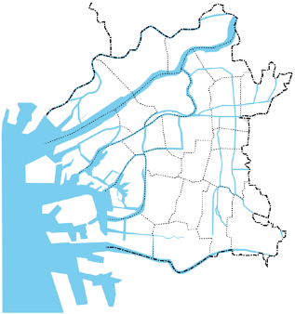
防災体制の更なる充実・震災対策の推進①
防災力の強化
■ 南海トラフ巨大地震など切迫する大規模地震に対する耐震対策
（２０億６，８００万円）
海岸堤防・河川護岸の耐震対策を実施
民間鉄道事業者が行う高架橋及び駅の耐震補強に対する補助
N
※令和７年度補正予算の繰越分（２億円）を含む
東横堀川
■ 緊急交通路の通行機能確保 （４６億２，３００万円）
緊急交通路の無電柱化
・ 重点１４路線において、広域ネットワークの形成に加え、密集市街地や
防災拠点へのアクセスルートの確保などの観点から電線共同溝整備等を実施
無電柱化の推進と連携した下水管渠の耐震化を実施
港区堤防
(うち、一般会計：４１億７，1００万円）
※令和７年度補正予算の繰越分（８億円）を含む
Ｒ8工事実施箇所
堤防・護岸
切迫する大規模地震に対する耐震対策
北摂方面
京都方面
■ 災害に強く持続可能な上下水道システムの構築（１８億６，２００万円）
上下水道の急所施設（浄水場・下水処理場等）や医療機関等の 重要施設に接続する上下水道管路の耐震化を実施
神戸方面
Ｒ８事業実施箇所
奈良生駒
方面
整備済区間
（事業中含む）
未整備区間
■ 避難所生活の質（QOL）の向上 （ ４，３００万円）
災害時避難所となる市立小中学校等に、地震時等でも水の使用が可能となる
耐震給水栓を設置
避難所等のトイレ環境の更なる改善に向けたマンホールトイレ等の調査検討
新
南大阪方面
緊急交通路の無電柱化 重点１４路線
47

Slide 2
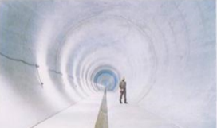
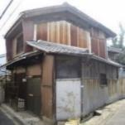
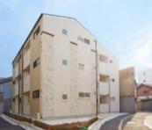
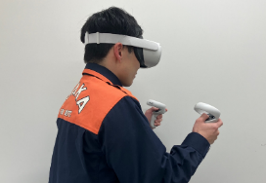
防災体制の更なる充実・震災対策の推進②
防災力の強化
■ 気候変動等を踏まえた水害への備え （２０億４，９００万円）
（うち、一般会計：１９億６，４００万円）
気候変動による降雨量の増大に対応した下水道施設（下水道幹線、雨水ポンプ等）の整備に係る取組を継続して実施
気候変動を踏まえた海岸堤防の整備及び防波堤の嵩上げに向けた設計などを実施
台風の高波等による浸水被害の最小化を図るため、過去最大規模の 台風（伊勢湾台風級）を想定した埋立地の浸水対策
拡
下水道幹線のイメージ
建替え前
建替え後
■ 密集住宅市街地整備の推進 （２１億７，３００万円）
「密集住宅市街地整備プログラム」に基づき、老朽木造住宅の除却・建替え等への支援の強化により市街地の不燃化を促進するとともに、防災骨格の形成等に資する都市計画道路を整備
重点対策地区において感震ブレーカー設置に対する補助制度を創設
拡
市街地の不燃化促進の事例
新
■ 中央区ビル火災を踏まえた消防・防災力の強化 （ ５億４，３００万円）
消防力の強化に向けた警防活動資器材等の整備及び効果的な訓練の実施
特定一階段等防火対象物の関係者等に対し、消防訓練の指導及び防火対象物
点検等の未実施・未報告建物への点検促進・指導の実施
新
■ 災害時における旅行者の安全対策強化事業 （ １，０００万円）
インバウンドを含む旅行者の災害時における安全対策を強化するため、旅行者の一時滞在施設となる宿泊施設等に対する研修やマニュアルの作成支援を実施
新
VR訓練システムを活用した訓練イメージ
48

